Slide 1
МБДОУ
«БЕРЕЗОВСКИЙ ДЕТСКИЙ САД № 2»
Модель инклюзивного образования
п.Березовка
2019 г.

Slide 2
ЦЕЛЬ
Обеспечение доступного и качественного дошкольного образования детям с ОВЗ

Slide 3
ЗАДАЧИ
Организовать вариативные формы получения дошкольного образования (группы комбинированной направленности, взаимодействие с КГБУ СО "Психоневрологический интернат для детей "Солнышко», консультационный центр)
Повысить профессиональную компетентность педагогов дошкольного образовательного учреждения
Организовать психолого-педагогическую и консультативную помощь семьям, имеющих детей с ОВЗ
Сформировать толерантное отношение общества к людям с ОВЗ

Slide 4
Виды инклюзии
Точечная инклюзия
Полная инклюзия
Частичная
инклюзия

Slide 5
Неблагоприятные факторы
1. Непроработанность правовых норм
2. Не сформированность культуры отношений к людям с
ОВЗ
3. Дефицит научно-методических материалов
4.Недостаточное развитие социального партнерства

Slide 6
Благоприятные факторы
1. Нормативно – правовое обеспечение
2. Финансовые ресурсы
3. Кадровый ресурс
4. Система психолого- педагогического сопровождения
5. Материально – техническое обеспечение

Slide 7
Логопед
Коррекция речи
Музыкальный руководитель
Психолог
Психокоррекция
ОРФ педагогика
Ребенок
Старший воспитатель
Инструктор по физ. культуре
Методическое сопровождение
Корригирующая гимнастика
Воспитатели
Родители
Индивидуальная коррекционная работа
Консультации

Slide 8
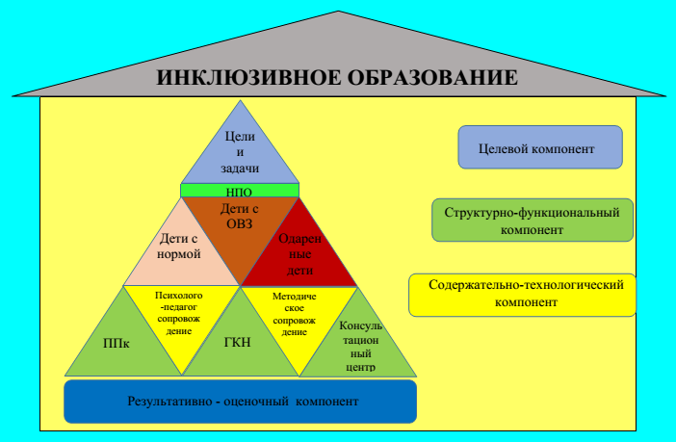

Slide 9
На правах рекламы
В рамках работы консультационного центра МБДОУ «Березовский детский сад № 2» готово оказывать услуги по ранней (стартовой) диагностике детей для прохождения ПМПК Березовского района такими специалистами, как логопед и психолог.
Телефон для записи: 2 – 15 – 07

Slide 10
Спасибо
за внимание!!!

